Slide 1
Практика по курсу «Python: от основ до машинного обучения»
Бахмутов Алексей Викторович
Борисов Владимир Вячеславович
Волков Егор Дмитриевич
Охтин Никита Сергеевич
07.06.2025

Slide 2
Цель работы, предлагаемое решение
Цель работы
Разработать инструмент для оперативного прогнозирования динамики дебита нефтяных скважин. Обеспечить высокую точность прогноза при минимальном времени вычислений для поддержки принятия решений в управлении добычей.
Предлагаемое решение
?
Почему именно LSTM-модель?
LSTM-модель, обученная на исторических данных добычи с предобработкой (нормализация, формирование временных последовательностей). Архитектура: два LSTM-слоя (256 нейронов) с Dropout для регуляризации, выходной Dense-слой. Обучение на 80% данных с окном в 100 дней.
LSTM эффективно обрабатывает долгосрочные зависимости во временных рядах благодаря механизму "забывания/запоминания". Это критично для прогнозирования дебита, где ключевые паттерны могут быть разделены месяцами/годами (сезонность, изменение динамики после проведения геолого-технических мероприятий).

Slide 3
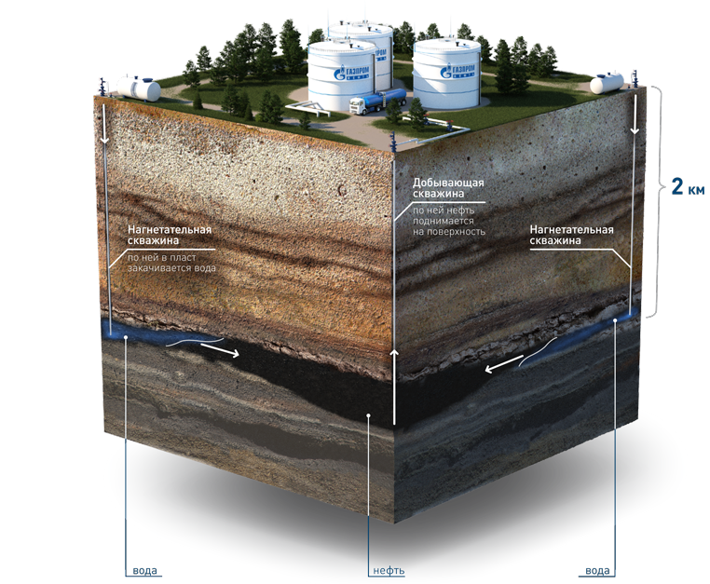



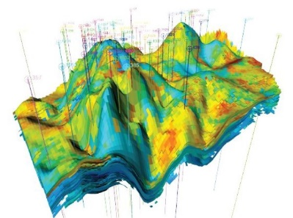
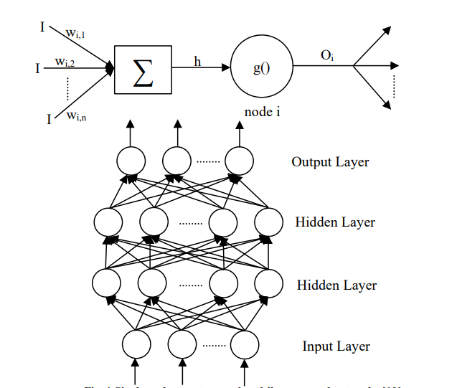
Актуальность проблемы
Методы искусственного интеллекта все активнее проникают в различные области, связанные с анализом, прогнозированием и оптимизацией различных технологических процессов
Не является исключением и область разработки месторождений нефти газа
Использование искусственных нейронных сетей позволяет выявлять закономерности поведения и взаимное влияние одних параметров на другие
Традиционные ГДМ сложно использовать в задачах оперативного управления из-за ограничений, связанных с длительностью расчетов и высокой ресурсоемкостью
ГДМ vs ИИ
Характеристика | Гидродинамическое моделирование (ГДМ) | Нейронная сеть (ИИ)
Скорость расчета | Очень низкая | Очень высокая
Требования к выч. ресурсам | Очень высокие | Умеренные
Пригодность для оперативного управления | Непрактично из-за длительного времени расчета | Идеально подходит благодаря скорости прогноза
Анализ больших данных | Ограничена фокусом на физической модели | Высокая эффективность
Точность (в идеале) | Очень высокая (если модель хорошо адаптирована) | Зависит от качества и объема данных для обучения
Основа прогноза | Физические законы | Закономерности, выявленные в данных
Генерация обучающих данных | Источник (создает данные для обучения нейросети) | Потребитель (требует готовых данных для обучения)
Стоимость (эксплуатация) | Высокая | Умеренная/Низкая (после обучения; меньше ресурсов)
Гибкость (адаптация) | Сложная и долгая | Относительно простая
Для задач оперативного управления добычей и быстрой оптимизации режимов разработки нейронные сети, обученные на данных ГДМ, предлагают решающее преимущество в скорости при сохранении приемлемой точности, преодолевая главные ограничения традиционного ГДМ.

Slide 4

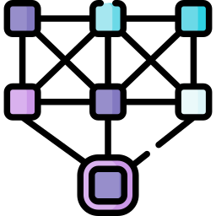


Ход работы
1. Подготовка данных:
Загрузка данных: исторические данные в формате CSV (столбцы Date и Production)
Предобработка: масштабирование значений Production в диапазон [0, 1] для ускорения сходимости обучения LSTM и предотвращение «исчезающих градиентов»
Разделение данных: 80% тренировочные, 20% тестовые
2. Архитектура нейронной сети:
Слой | Параметры | Назначение
LSTM-1 | 256 нейронов | Извлечение первичных временных закономерностей с сохранением последовательности
Dropout | 20% | Случайное отключение 20% нейронов для предотвращения переобучения
LSTM-2 | 256 нейронов | Анализ долгосрочных зависимостей
Dropout | 20% | Дополнительная регуляризация
Dense | 25 нейронов | Извлечение высокоуровневых признаков
Dense | 1 нейрон, линейная активация | Финальное преобразование(прогноз добычи нефти на следующий день)
3. Обучение модели:
Основная задача: Оптимизация параметров модели (весов) для минимизации ошибки прогноза
Адаптация к данным, выявление закономерностей, обобщение: обеспечение работоспособности на новых данных (не участвовавших в обучении)
Оптимизатор: Adam (адаптивная скорость обучения) - автоматическая адаптация, устойчивость к шуму в реальных данных добычи, баланс между скоростью сходимости и итоговым качеством
4. Прогнозирование и оценка:
Обратное масштабирование
Наложение прогноза на реальные значения тестовой выборки

Slide 5
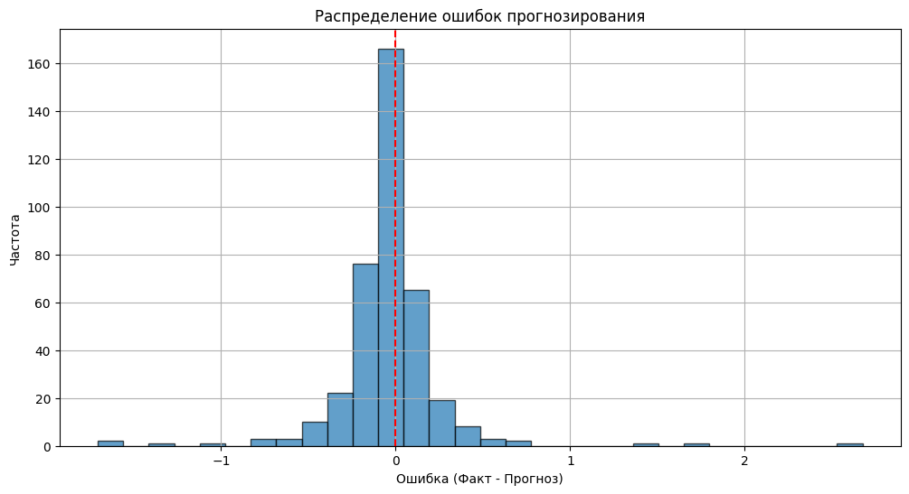
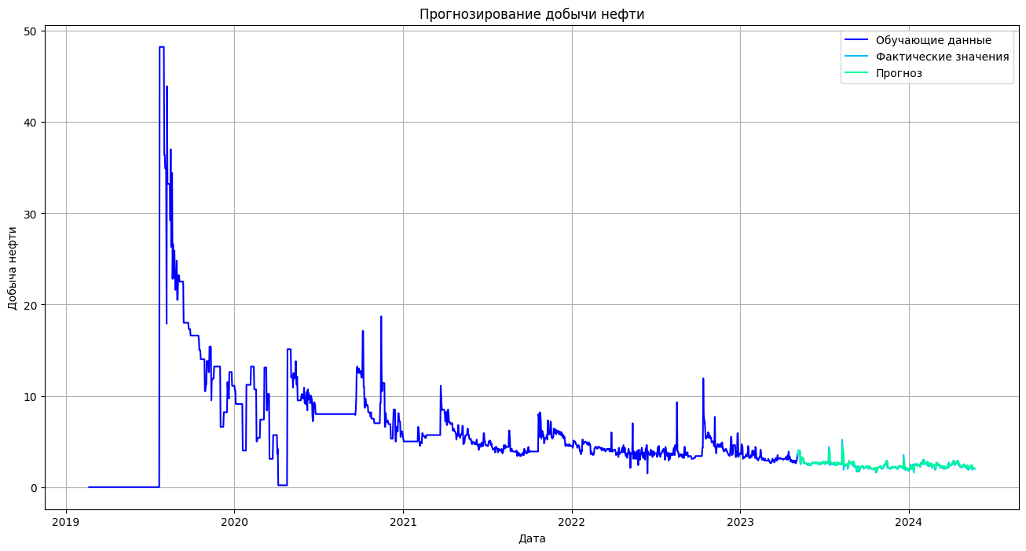
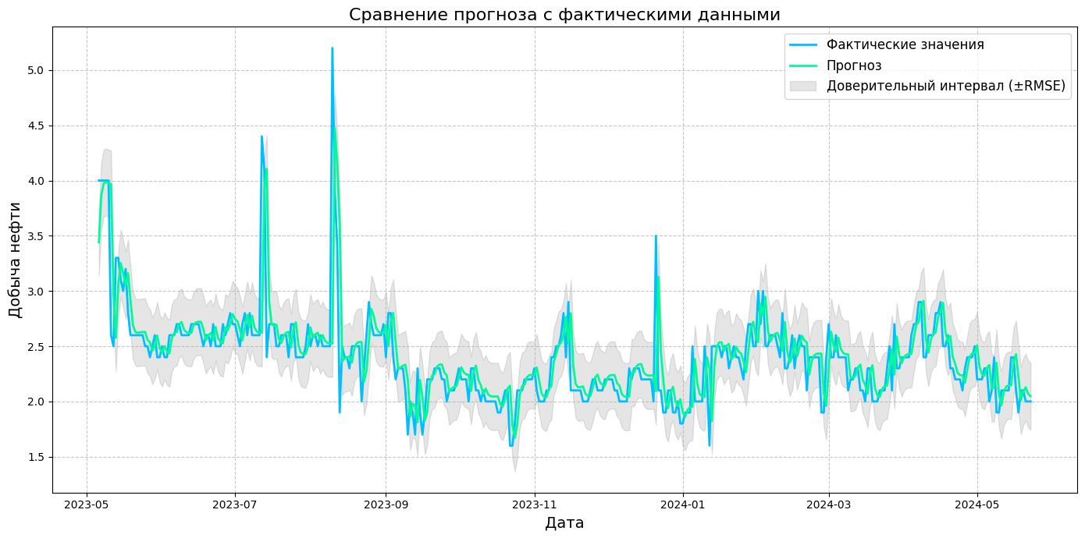
Результаты
В ходе выполнения работы были получены следующие результаты:
В ходе проведении многократных расчетов метрики качества принимали следующие значения: RMSE = 0.35 – 0.65, MAE = 0.3 – 0.6, что свидетельствует о высокой прогнозной способности;
Значения ошибок прогнозирования минимальные и при хорошем подборе параметров они распределяются симметрично около нуля, следовательно модель стабильна;
Количество эпох перестает сильно влиять на точность расчета начиная с 30;
С помощью модели LSTM получается достаточно точно прогнозировать временные ряды, в нашем случае дебит нефти.

Slide 6


Выводы и рекомендации
Разработанная в ходе практики модель доказала свою эффективность в решении конкретной производственной задачи – точном краткосрочном прогнозировании дебита нефти. Ее внедрение и дальнейшее развитие имеют значительный потенциал для повышения операционной эффективности и обоснованности управленческих решений в области добычи углеводородов.
Развитие модели:
Хотя модель эффективна для краткосрочного прогноза, рекомендуется продолжить работу для повышения точности среднесрочных прогнозов. Это может включать:
Углубленный Feature Engineering (создание более сложных признаков, учитывающих геологию, историю ГТМ).
Эксперименты с другими архитектурами моделей (например, ансамбли, более сложные нейросети) или гибридными подходами.
Привлечение дополнительных данных (геофизические данные, информация о плановых ГТМ, данные по закачке).

